Slide 1

大学生寝室基础服务平台
需求分析
小组成员：
汤扬 张璇 孙昭

Slide 2
1.引言
2.任务概述
3.数据描述
目录
3.功能需求
4.运行需求
5.其他需求

Slide 3
绩效评分
汤扬
张璇
孙昭
4分
系统流程图绘制
数据流图绘制
需求分析制作
需求分析PPT制作
5分
协同制作界面初稿
修改可行性分析
用户访谈
4.5分
制作界面初稿
ER图绘制
数据字典绘制

Slide 4
Part 1
引言

Slide 5
Part1 引言
本文档用于指导软件开发者开发基于微信小程序的大学生寝室基础服务平台的过程。通过规范开发人员的开发过程达到保证项目团队完成软件项目的基本要求，提高软件质量的目的。开发者应根据本文档进行软件开发和编制软件开发文档。本文档是对软件项目开发人员的基本要求。

Slide 6
Part1 项目背景
开发软件的名称：基于微信小程序的大学生寝室基础服务平台
项目的任务提出者、开发者、用户及实现该软件的单位：
任务提出者：张璇
开发者：汤扬、孙昭、张璇
用户：在校大学生
实现：所有的开发和测试都由微信开发者工具完成，使用Axure RP进行UI的制作，后端用Java开发，数据库使用MySQL

Slide 7
Part1 参考资料
《软件工程导论》 清华大学出版社 作者：张海藩等
《软件工程 实践者的研究方法》 机械工业出版社 作者：罗杰 S.普莱斯曼等
《微信小程序入门指南》 作者：知晓程序等
https://mp.weixin.qq.com/debug/wxadoc/dev/api/media-picture.html
微信公众平台小程序

Slide 8
Part 2
任务概述

Slide 9
Part2 目标及运行环境
建议系统的主要开发目标：
a. 人力与设备费用的减少
b. 处理速度的提高
c. 管理信息服务的改进
d. 用户交互界面的美化
人员工作效率的提高
适用于微信更新至带有微信小程序功能的手机（6.5.3版本）

Slide 10
Part2 条件与限制
a． 建议开发软件运行的最短寿命：通过不断发布新版本尽可能延长其使用寿命
b． 经费来源和使用限制：经费由组员承担，尽可能使用低费用的服务
c． 法律和政策方面的限制：微信小程序对个人开发者的限制
d． 建议开发软件投入使用的最迟时间：12月中旬

Slide 11
Part2 用户类型及特点
主要用户：浙江大学城市学院住在寝室的同学（用户代表金同学）
潜在用户：寝室楼的宿管员
特殊用户：杨老师

Slide 12
Part2 用户访谈
组员：我们现在想做一款能给大学生寝室生活带来便利的小程序，请问你在平时寝室生活中有什么特别需要改进的服务么？
金同学：现在都用支付宝了，谁身上随时带现金啊，你路过大爷那里想起来啊，寝室没水了，一摸口袋没有钱。走到5楼，有钱了，谁还特意下楼去交个钱，等打完游戏早就忘记了。
组员：有没有觉得我们的想法非常符合我们现在的需求？
金同学：很棒的想法，我觉得，挺好的，做出来我肯定用。
组员：我们初步拟定了下面几个功能：订桶装水、缴纳水电费、停水停电通知，你看还有什么是你想要的？
金同学：嗯，我想想，我觉得寝室报修也是个蛮实用的功能吧，我建议你们可以加上。
组员：谢谢，非常好的建议。

Slide 13
Part 3
数据描述

Slide 14
Part3 静态与动态数据
静态数据
学生用户：姓名、学号、寝室楼名、寝室号、床号
宿管员：姓名、编号
订水：学号、编号、数量、日期
水费：学号、编号、价格、日期
电费：学号、编号、价格、日期
动态数据
在线人数、订水数量、学生数量、管理员数量

Slide 15
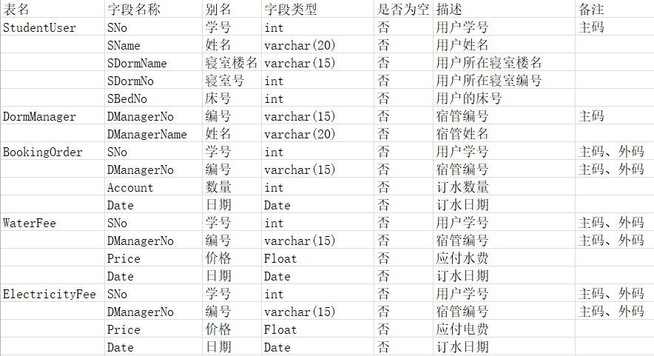
Part3 数据字典

Slide 16
Part 4
功能需求

Slide 17
Part4 功能划分
小程序将分为以下四大模块：前端信息聚集和检索模块，用户模块，管理员模块，信息库模块。
前端信息聚集和检索模块是程序的核心模块，实现了相应的功能与服务之间的跳转；用户模块和管理员模块对信息拥有不同的权限；信息库模块更新和存放程序将会用到的数据。

Slide 18
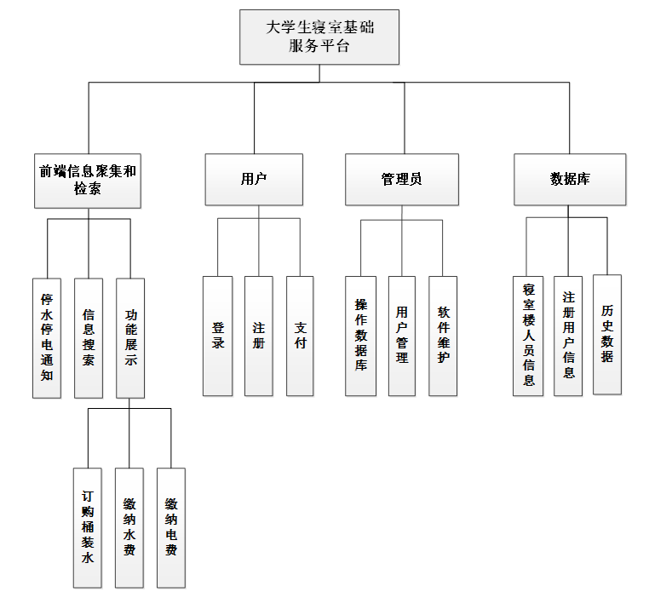
Part4 功能描述
功能图：

Slide 19
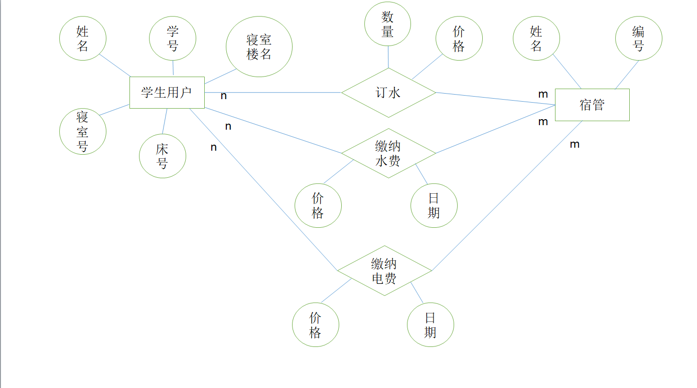
Part4 功能描述
ER图：

Slide 20
Part 5
运行需求

Slide 21
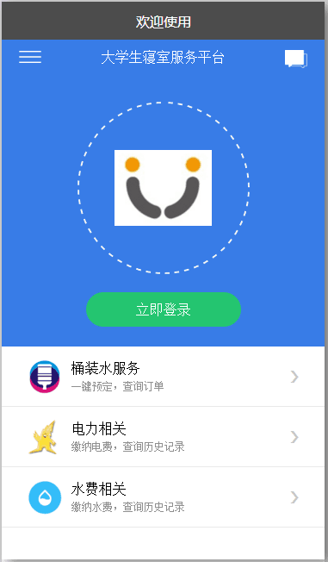
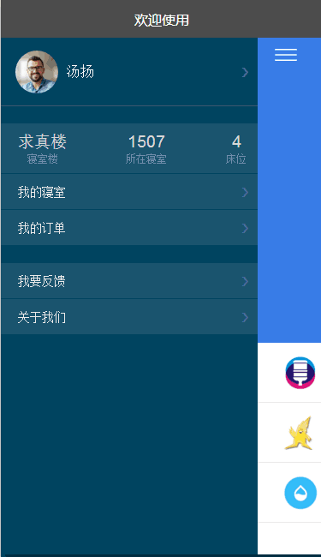
Part5 界面

Slide 22
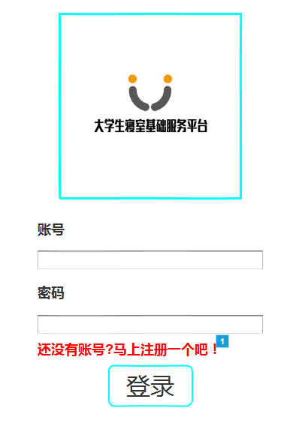
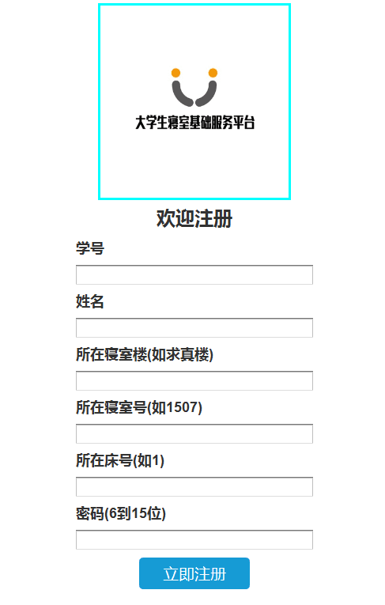
Part5 界面

Slide 23

Part5 用户需求
我：同学你好，这是我们基于微信小程序的大学生寝室基础服务平台，主要功能目前有交水电费，停电通知和订购桶装水，请问同学，你对我们这个寝室基础服务平台有没有什么想问的？
金同学：恩，这个听上去还可以，也比较实用，尤其是可以订购桶装水。那请问订购桶装水，就是直接在你们的小程序上支付么？
我：点订购桶装水，我们会提供一个宿管员的二维码，通过扫描二维码直接向宿管员转钱，所以原则上我们是不接触钱的。
金同学：那再请问，你们这个水电费的信息，来源可靠么?
我：我们的水电费信息来源于水电中心，定期更新最新的水电费，保证水电信息的透明公开。
金同学：我的问题暂时只有这个，有什么问题之后在询问。
我：好的，谢谢同学。
用户代表：金同学

Slide 24
Part5 接口
设备
系统信息 wx.getSystemInfo wx.getSystemInfoSync wx.canIUse
扫码 wx.scanCode
剪贴板 wx.setClipboardData wx.getClipboardData
界面
交互反馈 wx.showToast wx.showLoading wx.hideToast() wx.showActionSheet
设置导航条 wx.setNavigationBarTitle
设置置顶信息 wx.setTopBarText
导航 wx.navigateTo wx.redirectTo wx.switchTab wx.navigateBack wx.reLaunch
下拉刷新 wx.startPullDownRefresh
第三方平台 wx.getExtConfig wx.getExtConfigSync()
开放接口
登录 wx.login wx.checkSession
授权 wx.authorize
用户信息 wx.getUserInfo
微信支付 wx.requestPayment
打开小程序 wx.navigateToMiniProgram wx.navigateBackMiniProgram

Slide 25
Part 6
其他需求

Slide 26
Part6 其他需求
安全性：用户登录时需输入账户密码，密码输入三次不正确，则需等待一分钟。
可维护性：当软件运行发生错误时，能够快速、准确对其定位、诊断和修改恢复。
可理解性：对于本软件提供的各种菜单、按钮，其功能应该一目了然，易于理解。

Slide 27
谢谢观看
G07

